Slide 1
PLIN037 Sémantika a počítače
Zuzana Nevěřilová
2020/21

Slide 2
Sémantika (a počítače?)
= Nauka o významu znaků.
Znak = něco, co něco zastupuje (reprezentant).
  Koncepce jazykového znaku (Ferdinand de Saussure).
  V našem případě nauka o významu morfémů, slov, slovních spojení, vět, promluv...
Jak souvisí sémantika s počítačovou lingvistikou?
  Co je význam?
  Jak mohou s významem pracovat počítače?

Slide 3
Význam (MEANING): co není
Význam ≠ pravdivost
  promluva je pravdivá, pokud jsou její části pravdivé a zároveň správně poskládané (pravdivostní podmínky)
  jak ale popsat pravdivostní podmínky?
Význam ≠ užití
  význam znaku nelze určit přesněji než výčtem užití tohoto znaku
Význam ≠ reference
  příklady a protipříklady: B. Obama, já, jednorožec, nikdo, ahoj, vynálezce joja, vynálezce parkovacího automatu
  někdy mluvíme o smyslu (SENSE), aby bylo jasné, že nemíníme odkazovaný objekt
Význam ≠ (vědecká) znalost
  příklady: sůl=chlorid sodný NaCl
  protipříklady: Bůh, pondělí, sodík

Slide 4
Přístupy ke studiu významu
konceptualismus: význam slova je myšlenka v hlavě
v dětství všichni dostaneme do hlavy významy slov a také rutinu, jak nové významy přidávat a odvozovat
díky sdíleným významům také můžeme komunikovat
strukturalismus: pochopit význam slova znamená pochopit, jak slovo interaguje s ostatními slovy
význam slova je určený souhrnem vazeb s jinými slovy
extensionalismus: rozdíly ve významu slov lze nejlépe zkoumat ve vztahu k extenzím (referencím)
pokrývá omezený rozsah
Současně existuje řada přístupů mezi uvedenými.

Slide 5
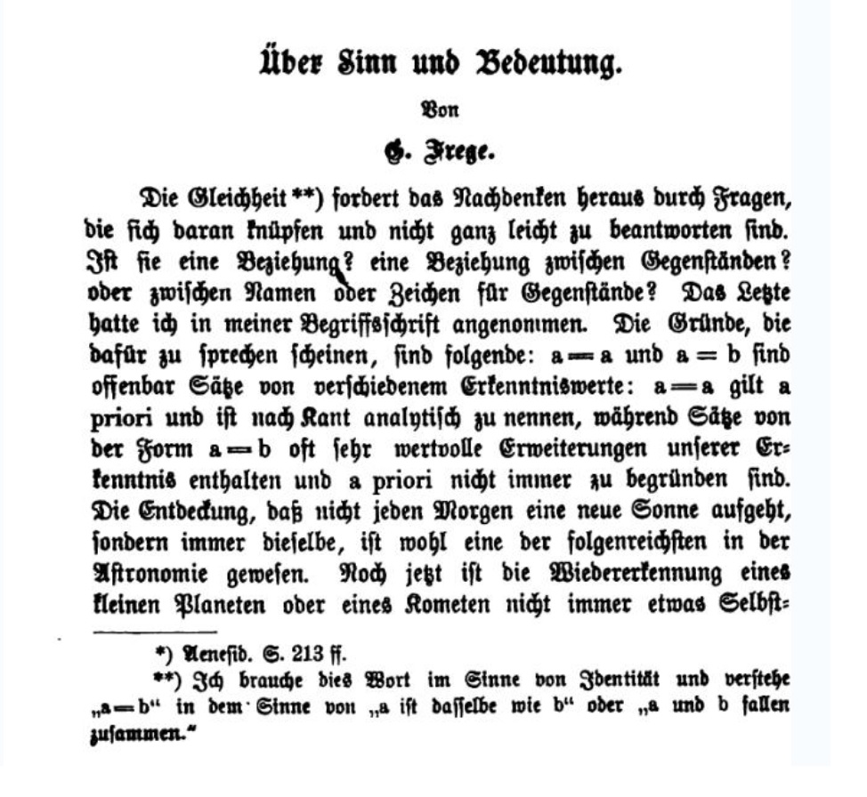
Proč je nauka o významu obtížná
  nedokážeme formálně přesně popsat význam
  jeden a týž znak se používá pro označení více významů (víceznačnost)
  věty v přirozeném jazyce se nevyjadřují úplně (implicitní vs. explicitní informace)
  k významovým posunům dochází častěji,
  než by se zdálo
This Photo by Unknown Author is licensed under CC BY-SA

Slide 6
Východiska 20. stol: Princip kompozicionality
(Principle of compositionality): Gottlob Frege, 1892
      For every complex expression e in L, the reference of e in L is determined by the structure of e in L and the references of the constituents of e in L. [Szabó, 2020]
Význam celku lze určit z významů částí ...
  rychlý + auto = rychlé auto
... a struktury výrazu
  otcův bratr vs. bratrův otec
Porušení principu kompozicionality – idiomy, frazémy:
  slaměný + vdovec ≠ slaměný vdovec

Slide 7
Východiska 20. stol:
Odgen-Richardsův trojúhelník
Triangle of reference (Ogden, Richards, 1923)
Význam (designát)
Thought or Reference
symbolizuje
odkazuje (refers to)
Symbol (znak)
Referent (denotát)

Slide 8


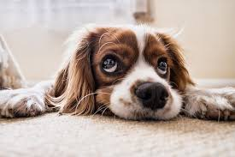
Východiska 20. stol:
Odgen-Richardsův trojúhelník
symbolizuje
odkazuje (refers to)
„pes“

Slide 9
Východiska 20. stol:
Odgen-Richardsův trojúhelník
KONCEPTY
Význam (designát)
Thought or Reference
SVĚT
JAZYK
symbolizuje
odkazuje (refers to)
Symbol (znak)
Referent (denotát)

Slide 10
Východiska 20. stol:
Odgen-Richardsův trojúhelník
KONCEPTY
SVĚT
JAZYK
symbolizuje
odkazuje (refers to)
„pes“

Slide 11
Východiska 20. stol: Typy významů (G. Leech, 1981)
konceptuální (kognitivní, logický, denotační) – conceptual meaning
  Kontrast („muž“ vs. „žena“)
  Složková struktura (větší jednotky jsou složené z menších)
konotační („žena“ = „upovídaná“, „citlivá“, „slabá“ ...) – connotative meaning
sociální („mladík“ vs. „ogar“) – social meaning
emocionální („kůň“ vs. „herka“) – affective meaning
reflektovaný („kozy“) – reflected meaning
kolokační (typické pro adjektiva – „chytrá hádanka“ vs. „moudrá slova“) – collocative meaning
tématický význam (organizace věty, slovosled, slovesný rod) – thematic meaning

Slide 12
Jak se projevuje porozumění?
Přeložit text do jiného jazyka
Parafrázovat text
...
Vyvodit závěr z textu
Význam
Kontext
Znalost
Porozumění

Slide 13
Literatura
Szabó, Zoltán Gendler, “Compositionality”, The Stanford Encyclopedia of Philosophy (Fall 2020 Edition), Edward N. Zalta (ed.), https://plato.stanford.edu/archives/fall2020/entries/compositionality/.
Goddard, C. (2011). Semantic Analysis: A Practical Introduction. Oxford Textbooks in Linguistics. Oxford University Press.
Leech, G. N. (1981). Semantics. Hardsworth: Penguin.
Cole, David, "The Chinese Room Argument", The Stanford Encyclopedia of Philosophy (Winter 2020 Edition), Edward N. Zalta (ed.), https://plato.stanford.edu/archives/win2020/entries/chinese-room/.
Karel Oliva (2017): SLOŽKA. In: Petr Karlík, Marek Nekula, Jana Pleskalová (eds.), CzechEncy - Nový encyklopedický slovník češtiny. https://www.czechency.org/slovnik/SLOŽKA

